Slide 1
Муниципальное общеобразовательное учреждение гимназия №1 имени Л.И. Белова города Галича Костромской области.
Проект «Профессия моей мамы»
Выполнила учащаяся 2 а класса
Поспелова Полина
Руководитель: Лебедева М.Н.
2017

Slide 2
Цель проекта: Составить рассказ о предприятии, на котором трудится моя мама.
Задачи проекта:
Рассказать одноклассникам о работе моей мамы и о профессиях работников на предприятии.

Slide 3
Моя мама, Поспелова Ольга Викторовна, работает на одном из самых интересных российских предприятий.

Slide 4
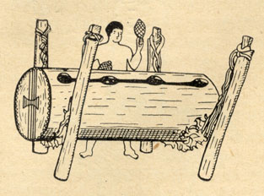
С древних времён люди обменивались информацией между друг другом. Сначала это были рисунки на скалах или дым костров и бой барабанов.

Slide 5
Позже это были пешие, конные гонцы и почтовые голуби.

Slide 6
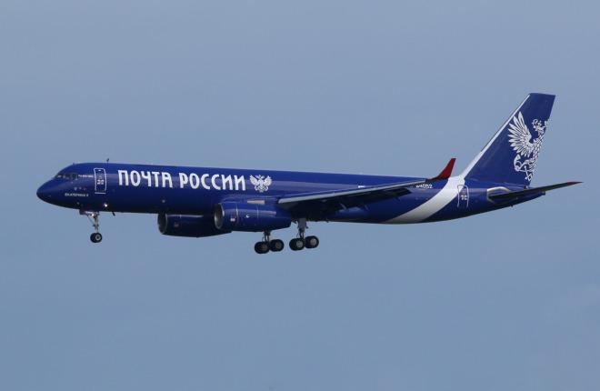
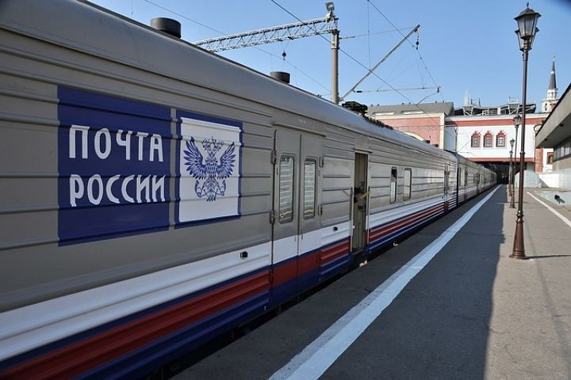
За ними возникла ямская гоньба, железнодорожная и воздушная почты.

Slide 7
А теперь есть электронная почта –это служба пересылки сообщений между абонентами в сети Интернет.

Slide 8
Днём и ночью, в любое время года, по всей планете движется почта: по жарким пустыням, снежным просторам, по высоким горам и бескрайним морям.

Slide 9
На почте работают люди самых разных профессий: операторы связи, инженеры, монтажники, экспедиторы, маркетологи,

Slide 10
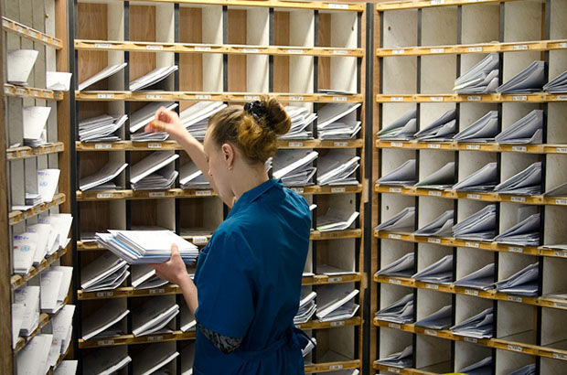
программисты , почтальоны, сортировщики, электромеханики, экономисты, менеджеры, юристы и др.

Slide 11
Оператор связи оказывает услуги населению по приёму, обработке и отправлению почтовых сообщений.

Slide 12
Оформляет подписку на журналы и газеты, принимает коммунальные платежи и выдаёт пенсии.

Slide 13
Работа почтового работника очень ответственная. Работа на почте – это работа с людьми. Одна ошибка в имени или фамилии человека при отправке перевода, посылки или письма и адресат не сможет его получить.

Slide 14
Люди на земле живут повсюду. В сёлах, деревнях и городах. Чтоб родные и друзья не забывали, Чтобы письма, телеграммы отправляли, Чтоб друг друга никогда не потеряли , Нам , как не крутись, Без ПОЧТЫ не обойтись!

Slide 15
Моя мама работает заместителем начальника отделения связи
На почте можно получить газету
И в даль страны отправить телеграмму,
Оплатить счета по газу, свету,
Купить конверт и выписать журналы.
Письма простые и заказные Всем доставляет почта России !

